Slide 1
ШТРИХ-КОД
Робота
Учня 10-А класу
Миргородської гімназії
імені Т. Г. Шевченка
Кропенка Дмитра

Slide 2
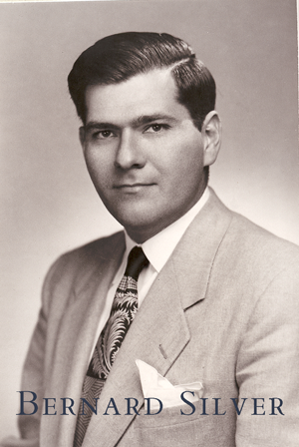
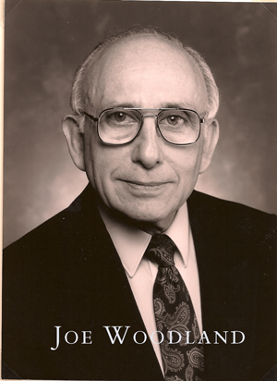
ІСТОРІЯ СТВОРЕННЯ
В 1948 році Бернард Сільвер почув, як президент місцевої продовольчої мережі запропонував одному із деканів розробити систему для автоматичного зчитування інформаціі з продукту.
Перша працююча система використовувала ультрафіолетові чорнила, які з часом зникали.
В 1951 році Вудланд і Сільвер намагались зацікавити компанію IВМ в розвитку їх системи.
Перший комерційний формат штрих-коду був розроблений в 1972 році та отримав назву UPC – Universal Product Code.

Slide 3
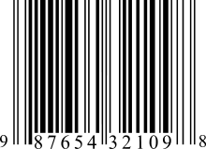
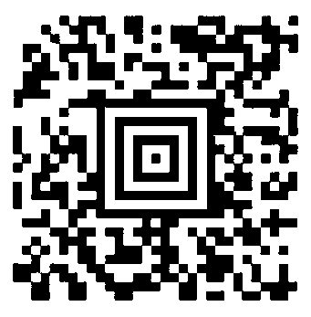
ШТРИХ-КОД ТА ЙОГО РІЗНОВИДИ
Штриховий код (штрихкод, штрих-код) —графічна інформація, яка наноситься на поверхність, маркування чи упаковку виробів, яка надає змогу зчитуванняя її технічними засобами — послідовність чорних та білих полос або інших геометричних фігур.
Сьогодні існує більше, ніж 300 стандартів штрих-коду
Штрих-коди поділяються на такі види:
  Лінійні
  Двовимірні
Лінійний штрих-код
Двовимірний штрих-код

Slide 4
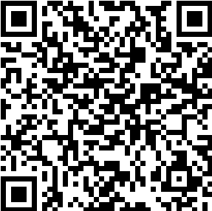
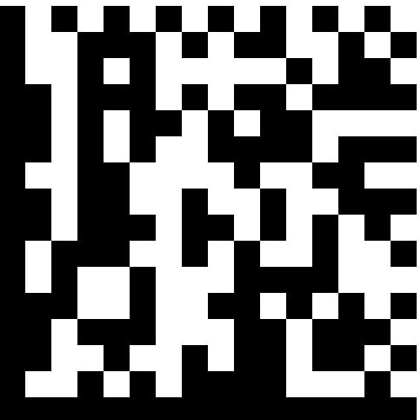
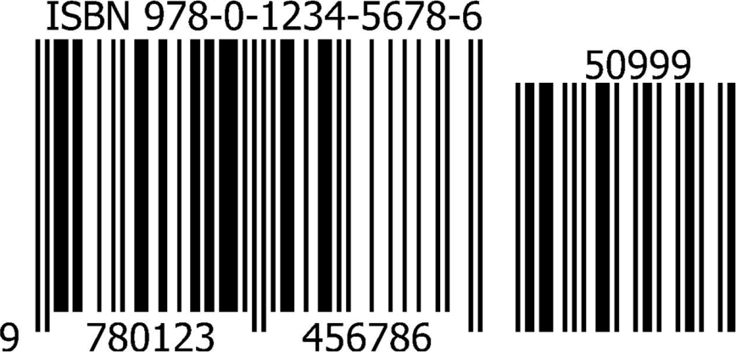
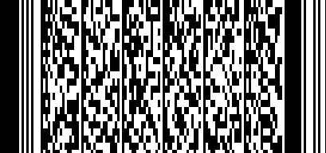
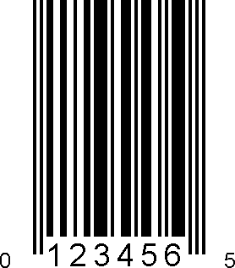


ПРИКЛАДИ ШТРИХ-КОДУ
ДВОВИМІРНІ
ЛІНІЙНІ
QR-Code
Data Matrix
ISBN-10/ISBN-13
PDF417
UPC-E
EAN-2

Slide 5
ПЕРЕВАГИ ВИДІВ ШТРИХ-КОДІВ
Переваги двовимірних штрих-кодів
  Великий об’єм зберігаючої інформації
  Компактність
  Можливість використання у багатьох сферах
Переваги лінійних штрих-кодів
  Швидкість та легкість зчитування інформації
  Легка перевірка правильності закодованої інформації

Slide 6
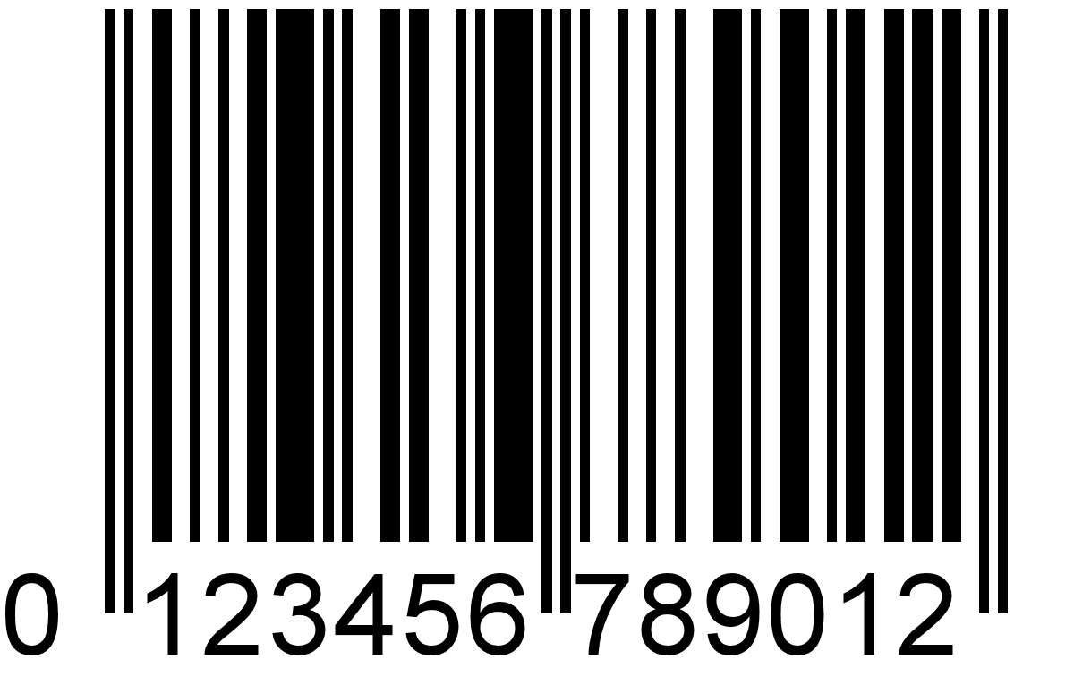
ІНФОРМАЦІЯ НА ШТРИХОВОМУ КОДІ
КОД
КРАЇНИ
КОД
ВИРОБНИКА
КОД
ТОВАРУ
КОНТРОЛЬНА
ЦИФРА

Slide 7
КОД КРАЇНИ
Код країни, вказаний на штрих-коді, не завжди вказує на походження товару з тої чи іншої країни
Спеціальні коди:
  977 - Періодичні видання, преса
  978-979 - Книги
  980 - Зворотні квитанції
  981-982 - Валютні купони
  990-999 - Купони
  200-299 – Для внутрішнього використання підприємствами

Slide 8
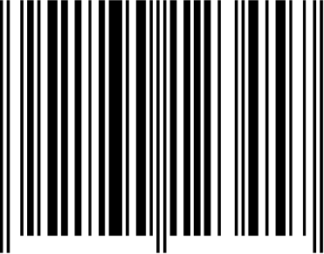
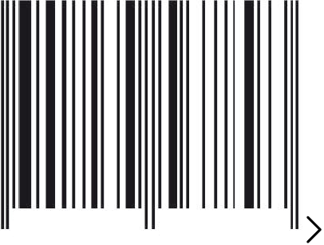
РОЗРАХУНОК КОНТРОЛЬНОЇ СУМИ (EAN-13)
• Сумуємо цифри, які розташовані на непарних місцях:
5 + 0 + 2 + 4 + 2 + 4 =
17
3 + 5 + 1 + 4 + 7 + 5 = 25
8 + 3 + 5 + 2 + 4 + 9 = 31
• Сумуємо цифри, які розташовані на парних місцях:
31 * 3 = 63
=
=
/
24
9 + 3 + 3 + 1 + 3 + 5 =
63 + 25 = 88
88 => 8
• Знаходимо добуток останньої суми і 3:
2
10 - 8 =
24 * 3 =
72
• Знаходимо суму добутку і першої суми:
5
9
0
3
89
2
3
4
1
2
3
4
5
1
3
8
5
3
1
5
4
2
7
4
5
9
6
1
17 + 72 =
6
• Відкидаємо усі цифри останньої суми перед останньою цифрою:
89 =>
9
Правильний штрих-код
Неправильний штрих-код
• Знаходимо різницю 10 і останньої отриманої цифри:
1
10 - 9 =

Slide 9
